Slide 1
리눅스 고급 3강 실습과제
Kopo30 이동현

Slide 2
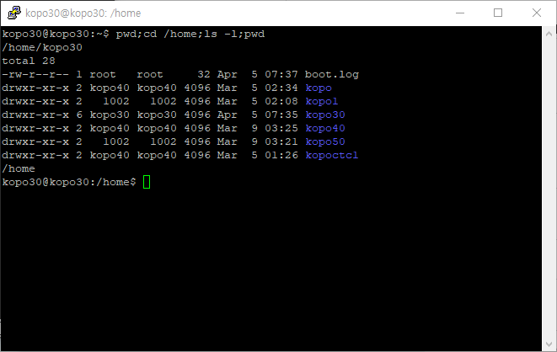
실습하기
pwd;cd /home; ls –l; pwd 명령어를 묶어서 실행
여러 명령어를 한번에 실행하기 위하여 ;(세미콜론)을 사용한다.

Slide 3
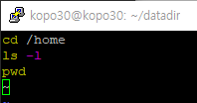
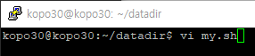
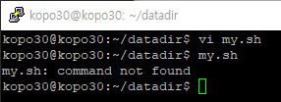
실습하기
쉘 스크립트 파일을 작성 후 실행
vi my.sh로 실행할 명령어를 한 줄씩 작성 후 저장한다.
해당 파일명으로 실행이 안되고
쉘 스크립트의 파일을 실행하기 위하여 쉘 파일의 권한과 패스를 고려하여야한다.

Slide 4
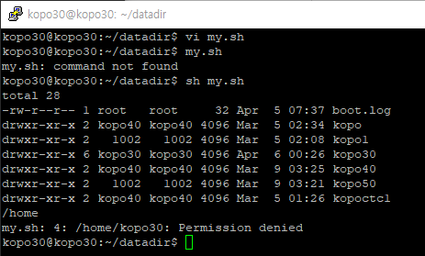
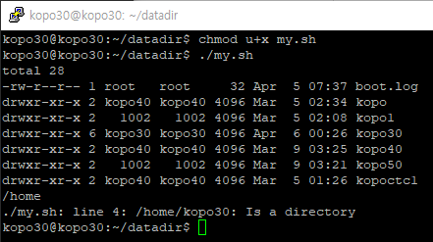
실습하기
권한은 sh my.sh 형식으로 실행하거나
chmod u+x my.sh로 실행권한을 부여한다음 실행한다.

Slide 5
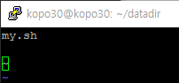
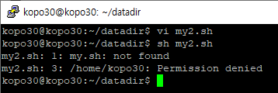
실습하기
쉘 스크립트 파일내에 패스를 적지 않아서 my2.sh가 실행되지 않음

Slide 6
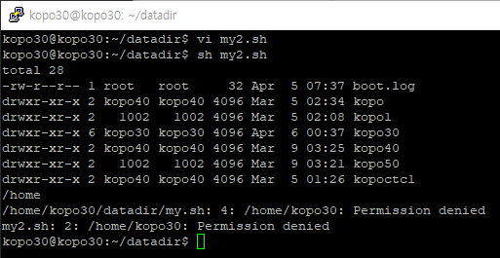
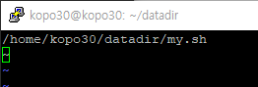
실습하기
쉘 스크립트 파일내에 실행명령을 풀 패스로 작성 한 다음 실행한다.
풀 패스는 절대경로로 작성한다.
/home/kopo30/datadir/my.sh
~

Slide 7

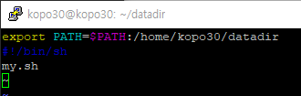
실습하기
쉘 스크립트 파일내에 패스를 지정하여 실행하는 방법
export PATH=$PATH:/home/kopo30/datadir
#!/bin/sh
my.sh
~

Slide 8
실습하기
쉘 스크립트 파일내에 패스를 지정하여 실행하는 방법
export PATH=$PATH:/home/kopo30/datadir
#!/bin/sh
my.sh
~

Slide 9
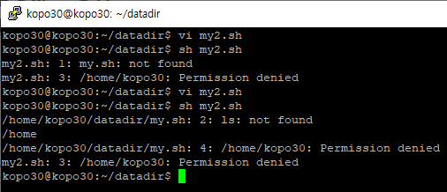
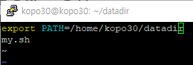
실습하기
export PATH를 통해 my.sh의 경로를 지정해주고 실행을 하면
ls명령어의 PATH를 찾지 못하였다고 나온다.

Slide 10
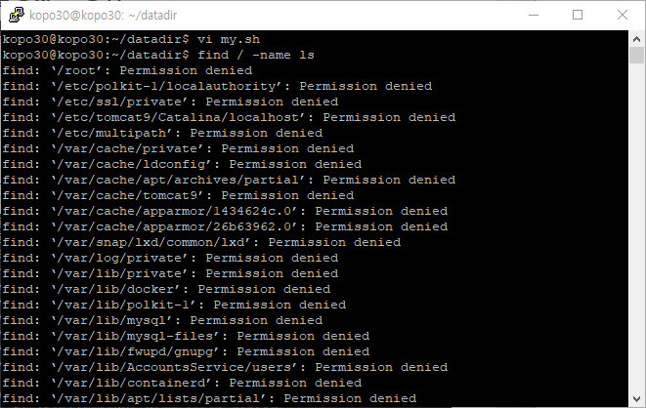
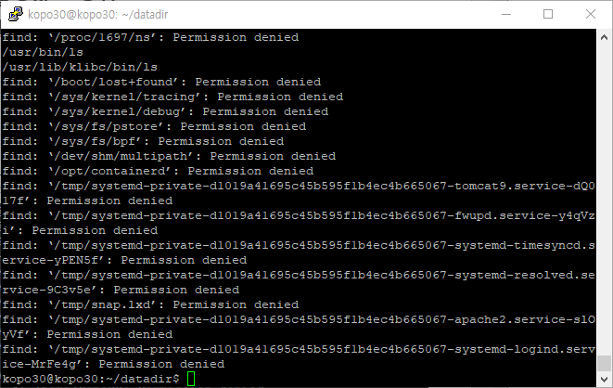
실습하기
find / -name ls로 ls 명령어가 위치한 곳을 알아낸 뒤에 my.sh에 PATH를 적어주어야 한다.

Slide 11
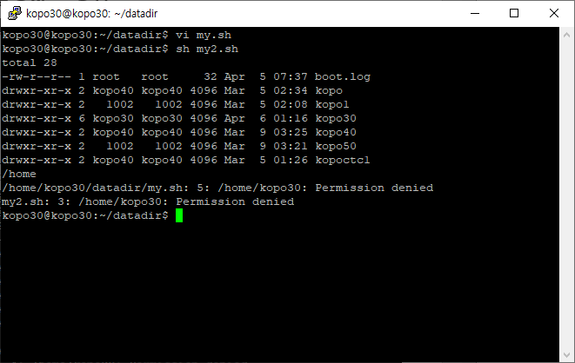
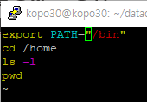
실습하기
vi my.sh로 ls를 실행 할 수 있게 경로를 지정해주고 다시 sh my2.sh로 실행하면 잘 작동되는 것을 볼 수 있다.

Slide 12
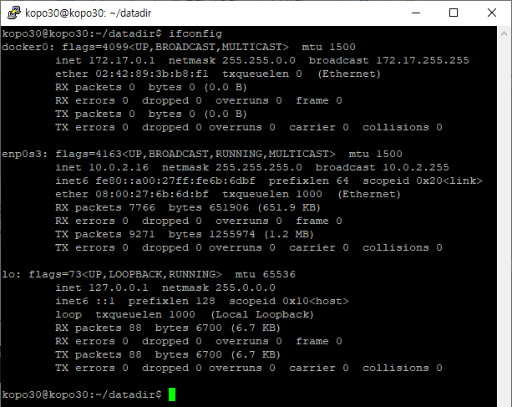
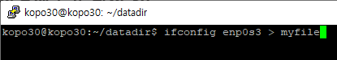
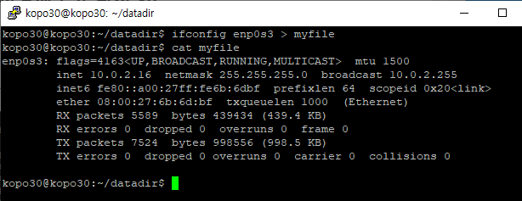
실습하기
ifconfig로 현재 enp0s3의 내용을 확인한 뒤
ifconfig enp0s3 > myfile로 enp0s3의 내용을 myfile에 저장한다.
cat myfile로 내용이 잘 저장된 것을 확인 할 수 있다.

Slide 13
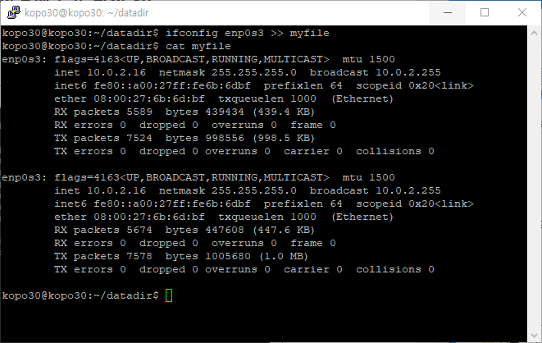
실습하기
ifconfig enp0s3 >> myfile로 현재 파일 뒤로 계속해서 첨부기록을 한다.
cat myfile로 출력해보면 내용이 2개가 된 것을 확인 할 수 있다.

Slide 14
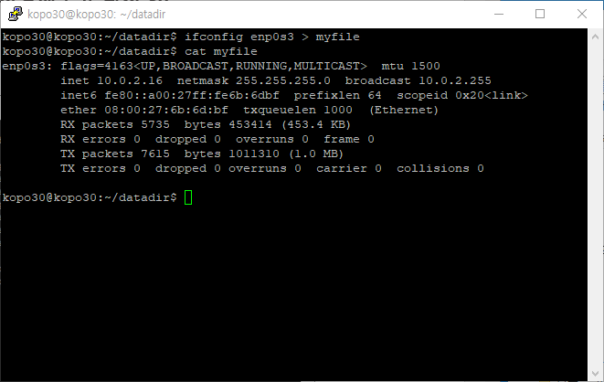
실습하기
다시 ifconfig enp0s3 > myfile을 하면 이전에 2개가 적힌 기록은 날라가고 다시 처음처럼 1개만 기록된 것을 확인 할 수 있다.

Slide 15
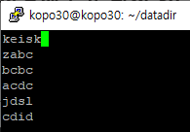
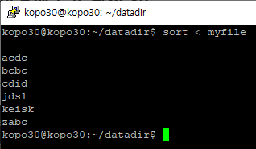
실습하기
vi myfile로 아래처럼 새로운 파일을 생성한다.
sort < myfile을 하면 내용이 자동적으로 정렬되어 출력된다.

Slide 16
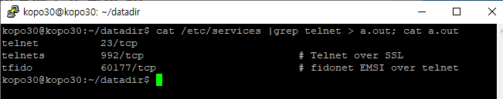
실습하기
cat /etc/services |grep telnet > a.out; cat a.out
/etc/services파일을 cat으로 출력한다.
해당 출력값을 입력값으로 telnet이라는 문장을 찾는다.
찾은 값을 a.out에 저장한다.
;를 통해 이어서 명령어를 작성할 수 있게 한다.
cat a.out명령으로 a.out파일을 출력한다.

Slide 17
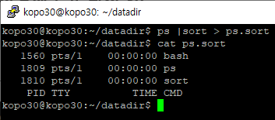
실습하기
ps |sort > ps.sort
ps로 보이는 프로세스를 첫필드순(프로세스 번호)으로 정렬하여 ps.sort 파일에 기록한다.
cat ps.sort로 확인하면 순서대로 정렬된 것을 확인할 수 있다.

Slide 18
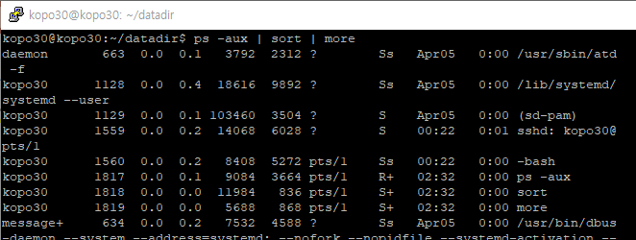
실습하기
ps –aux | sort | more
ps –aux로 보이는 프로세스를 이름 순으로 정렬하여 모니터의 화면 만큼 출력후 아무키나 누르는 경우 계속해서 보여준다.

Slide 19
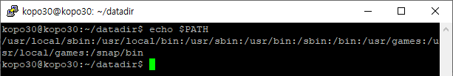
실습하기
echo $PATH로 현재 설정되어 있는 패스 디렉토리를 보여준다.

Slide 20
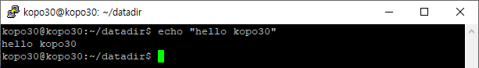
실습하기
echo “hello kopo30”으로 hello kopo30이라는 문자를 보여준다.

Slide 21
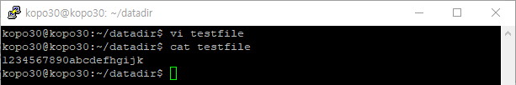
실습하기
vi testfile로 파일을 하나 만들고
cat testfile로 출력한다.

Slide 22
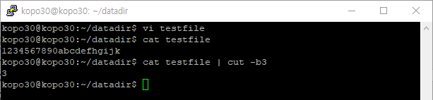
실습하기
cat testfile | cut –b3 : testfile의 3번째 자리부분을 추출한다.

Slide 23
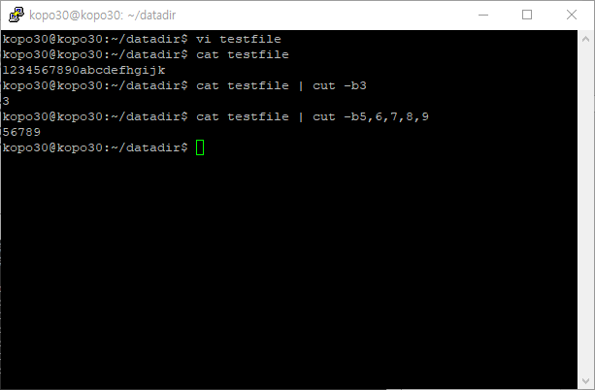
실습하기
cat testfile | cut –b5,6,7,8,9 : testfile의 5,6,7,8,9번째 자리부분을 추출한다.

Slide 24
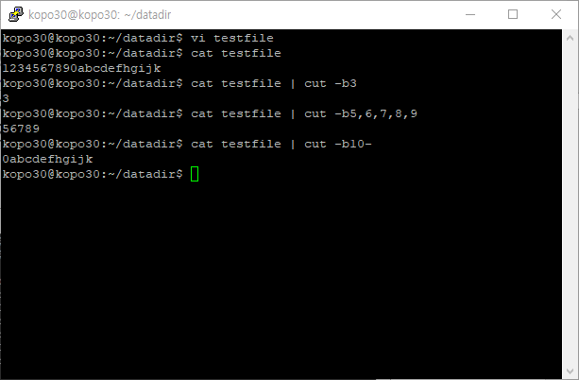
실습하기
cat testfile | cut –b10- : testfile의 10번째 자리부분부터 끝까지 추출한다.

Slide 25
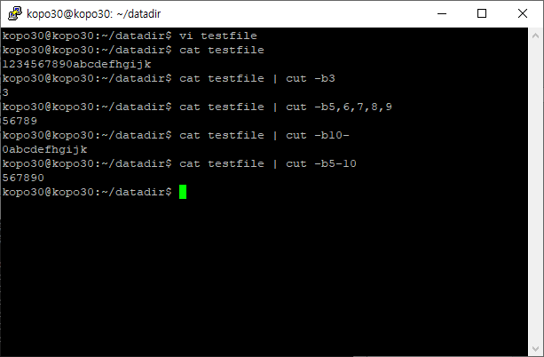
실습하기
cat testfile | cut –b5-10 : testfile의 5번째 자리부분부터 10번째까지를 추출한다.

Slide 26
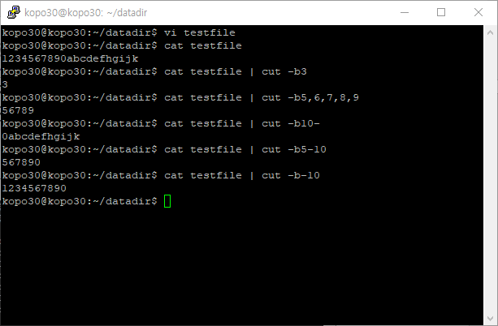
실습하기
cat testfile | cut –b-10 : testfile의 처음부터 10번째 자리까지를 추출한다.

Slide 27
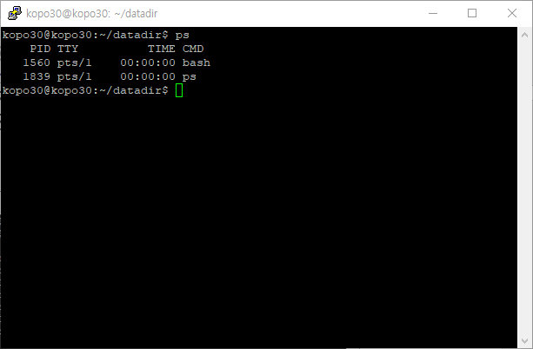
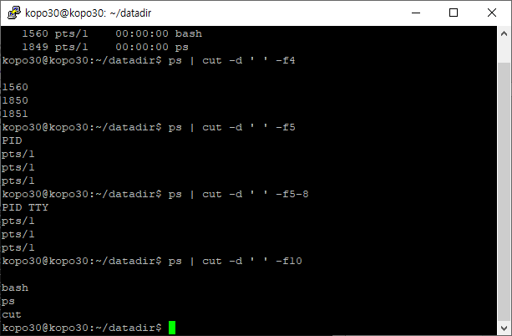
실습하기
ps | cut –d ‘ ‘ –f4 : 띄어쓰기를 기준으로 4번째부분을 추출한다.

Slide 28
실습하기
ps | cut –d ‘ ‘ –f5 : 띄어쓰기를 기준으로 5번째부분을 추출한다.

Slide 29
실습하기
ps | cut –d ‘ ‘ –f5-8 : 띄어쓰기를 기준으로 5번째부분부터 8번째부분까지를 추출한다.

Slide 30
실습하기
ps | cut –d ‘ ‘ –f10 : 띄어쓰기를 기준으로 10번째부분을 추출한다.

